Slide 1
WinBGIm
授課：ANT
日期：2017/4/6

Slide 2
函數- argc, argv[]
函數呼叫方式
call_by_value
call_by_reference ((基本指標))
數學函數
字元、字串函數
巨集指令
Notes:
argc 是指命令行輸入參數的”個數”
argv[] 則是儲存了所有的命令行參數

Slide 3
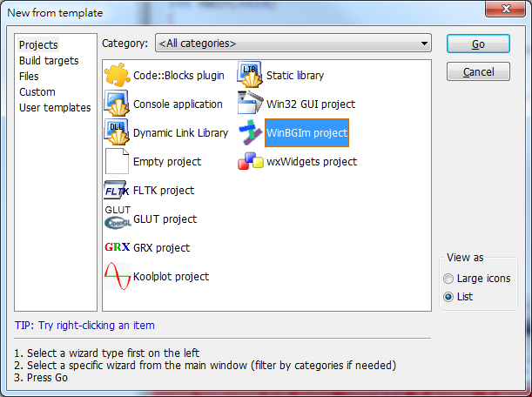
使用WinBGIm project

Slide 4
標頭檔
#include"graphics.h"

Slide 5
Initgraph function
void initgraph(int *graphdriver, int *graphmode, char *pathtodriver);
graphics_drivers constant | Numeric value
DETECT | 0 (requests autodetect)
CGA | 1
MCGA | 2
EGA | 3
EGA64 | 4
EGAMONO | 5
IBM8514 | 6
HERCMONO | 7
ATT400 | 8
VGA | 9
PC3270 | 10
Notes:
Initgraph: 將系統初始化成圖形模式
DETECT: 調用detectgraph選擇顯卡驅動程序和模式

Slide 6
graphmode
* graphmode是整數，用於指定初始圖形模式
如果graphdriver = DETECT， graphmode會被設定為最高解析度，以便檢測驅動

Slide 7
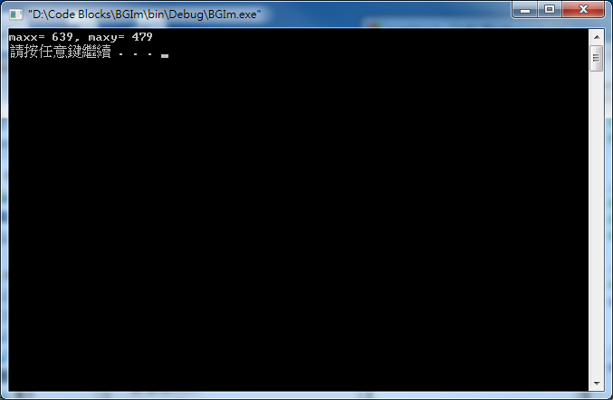
getmaxx, getmaxy function
返回最大的X, Y座標
  maxx = getmaxx();
  maxy = getmaxy();

Slide 8
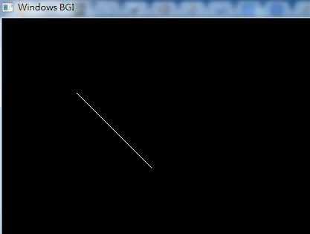
line function
void line(int x1, int y1, int x2, int y2);
  line(100, 100, 200, 200);

Slide 9
設定顏色 setcolor
BLACK | BLUE | GREEN | CYAN
RED | MAGENTA | BROWN | LIGHTGRAY
DARKGRAY | LIGHTBLUE | LIGHTGREEN | LIGHTCYAN
LIGHTRED | LIGHTMAGENTA | YELLOW | WHITE

Slide 10
getx, getx
取得目前x,y的座標

Slide 11
Reference
http://www.programmingsimplified.com/c/graphics.h

Slide 12
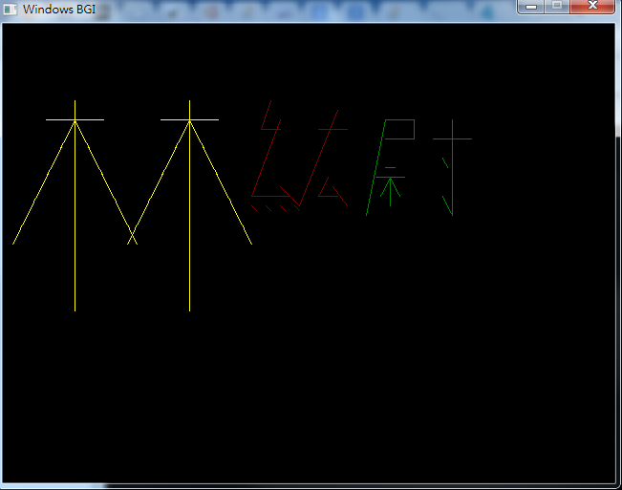
homework

